Slide 1

Ερευνητικές και Βιωματικές Δράσεις στη Σχολική Τάξη
ΧΑΡΟΚΟΠΕΙΟ ΠΑΝΕΠΙΣΤΗΜΙΟ
ΣΧΟΛΗ ΠΕΡΙΒΑΛΛΟΝΤΟΣ, ΓΕΩΓΡΑΦΙΑΣ ΚΑΙ ΕΦΑΡΜΟΣΜΕΝΩΝ ΟΙΚΟΝΟΜΙΚΩΝ
ΤΜΗΜΑ ΟΙΚΟΝΟΜΙΑΣ ΚΑΙ ΒΙΩΣΙΜΗΣ ΑΝΑΠΤΥΞΗΣ
ΟΜΑΔΑ ΜΑΘΗΜΑΤΩΝ ΑΓΩΓΗΣ ΚΑΙ ΕΚΠΑΙΔΕΥΣΗΣ
ΣΤ΄ ΕΞΑΜΗΝΟ/ΜΑΘΗΜΑ ΕΠΙΛΟΓΗΣ
Ακαδ. έτος 2025-26
ΟΝΟΜΑΤΕΠΩΝΥΜΟ ΦΟΙΤΗΤΗ/ΤΡΙΑΣ – Α.Μ.
ΟΝΟΜΑΤΕΠΩΝΥΜΟ ΦΟΙΤΗΤΗ/ΤΡΙΑΣ – Α.Μ.

Slide 2
Οδηγίες
1. Στην αρχή αναφέρουμε τους γνωστικούς στόχους της ενότητας. Μπορείτε να συμβουλευτείτε την αντίστοιχη περιοχή του σχολικού εγχειριδίου. (1 διαφάνεια)
2. Στην συνέχεια με βάση πίνακες από την Εθνική Πινακοθήκη προχωράμε στις επιμέρους πληροφορίες που θέλουμε να πούμε στους μαθητές/τριες μας. Μπορείτε να χρησιμοποιήσετε κείμενο από το σχολικό εγχειρίδιο καθώς και επιπλέον υλικό από άλλες πηγές. Πρέπει να αξιοποιήσετε τουλάχιστον 3 πίνακες ζωγραφικής (τουλάχιστον 3 διαφάνειες).
3. Στο τέλος αναφέρουμε μια δράση ανακεφαλαίωσης που μπορεί να λάβει χώρα μέσα στο μουσείο (τουλάχιστον 1 διαφάνεια).
Ακολουθεί παράδειγμα:

Slide 3
ΘΕΜΑΤΙΚΗ ΕΝΟΤΗΤΑ: (π.χ. ΕΝΔΥΜΑΣΙΑ)
ΣΤΟΧΟΙ ΕΝΟΤΗΤΑΣ
1)
2)
3)
4)
5)

Slide 4
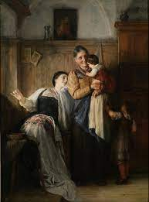
ΕΝΔΥΜΑΣΙΑ
Η ενδυμασία μπορεί να δηλώνει την κοινωνική τάξη ενός ανθρώπου και το ρόλο του μέσα σ’ αυτήν, κάτι που συνέβαινε ιδιαίτερα στο παρελθόν. Φανερώνει όμως συχνά και το φύλο του ανθρώπου. Για παράδειγμα, στο δυτικό πολιτισμό το φόρεμα αποτελούσε το χαρακτηριστικό γυναικείο ρούχο και τα παντελόνια το αντίστοιχο αντρικό.
Κου - Κου (Γύζης)

Slide 5
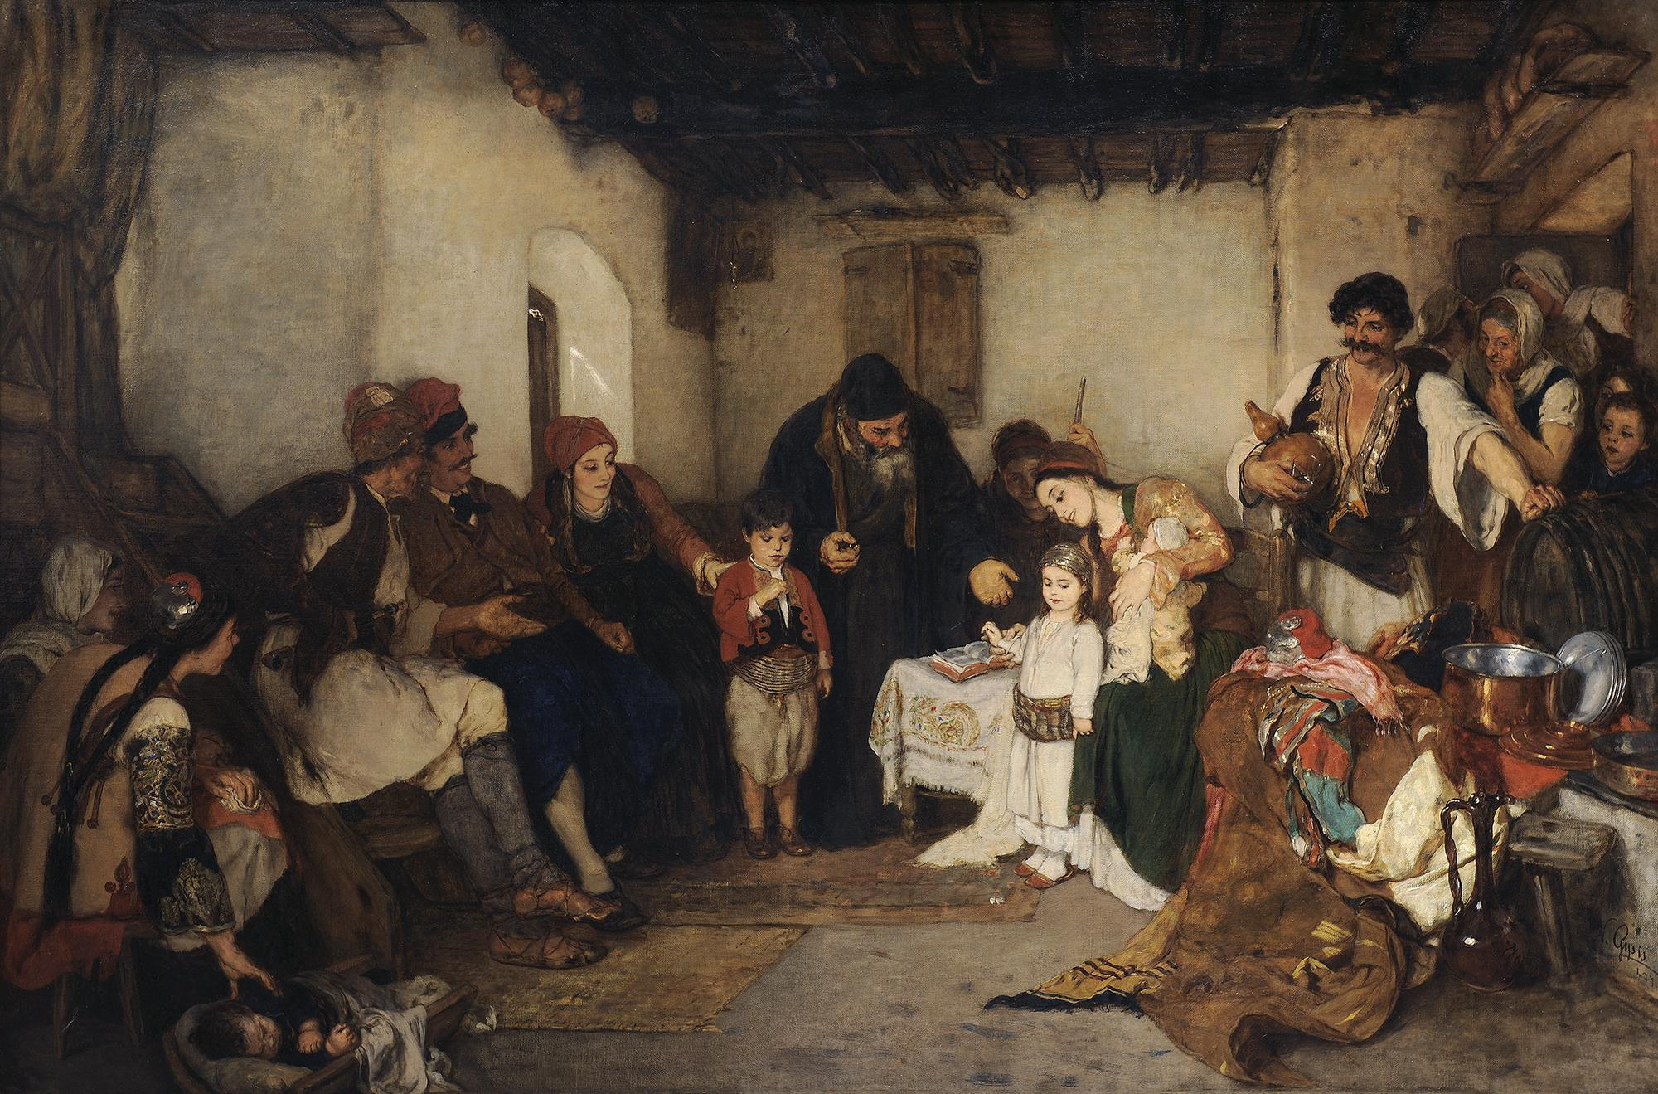
ΠΑΙΧΝΙΔΙ ΑΝΑΚΕΦΑΛΑΙΩΣΗΣ
Να βρείτε 3 πίνακες οπου τα άτομα που απεικονίζονται προέρχονται από διαφορετικές κοινωνικές τάξεις, με βάση την ενδυμασία τους
Ή
Ποιες διαφορές βλέπετε στην ενδυμασία κατά την πάροδο των χρόνων;
Παιδικοί Αρραβώνες (Γύζης)

